Slide 1
Conceptos Generales Pruebas Unitarias, Pruebas Funcionales e integración

Slide 2
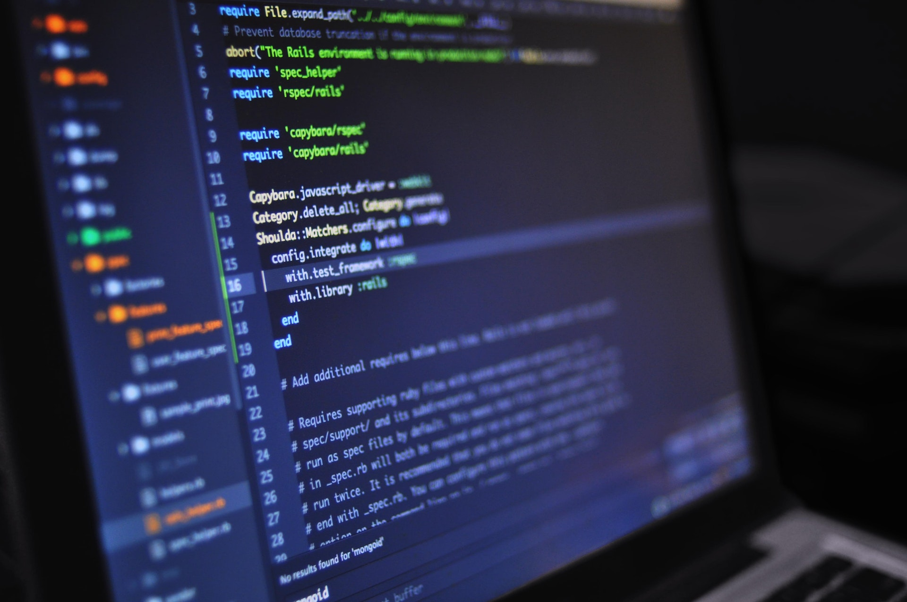
I – Fundamentos de Pruebas de Software 01 – Comprendiendo el Proceso de Pruebas del Software
Desarrollo de Software
El desarrollo de software busca construir aplicaciones o sistemas que buscan resolver necesidades de los clientes.

Slide 3
I – Fundamentos de Pruebas de Software 01 – Comprendiendo el Proceso de Pruebas del Software
¿Quiénes son los involucrados en este proceso?
Gerencia de proyectos
Análisis y Diseño
Arquitectura
Desarrollo
Certificación
Devops
Seguridad
Infraestructura
Integración
Soporte
Cliente
Usuario
Entre otros….

Slide 4
I – Fundamentos de Pruebas de Software 01 – Comprendiendo el Proceso de Pruebas del Software
¿Cómo impactan los bugs a los proyectos?

Slide 5


I – Fundamentos de Pruebas de Software 01 – Comprendiendo el Proceso de Pruebas del Software
Bugs en el desarrollo de Software
Requerimientos
Diseño
Desarrollo
Certificación
Producción

Slide 6
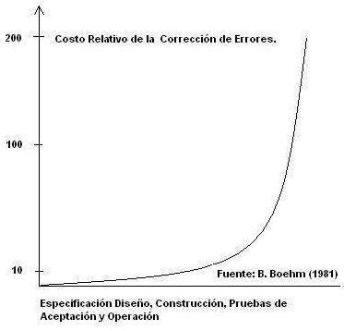
I – Fundamentos de Pruebas de Software 01 – Comprendiendo el Proceso de Pruebas del Software
El costo de los defectos

Slide 7
I – Fundamentos de Pruebas de Software 01 – Comprendiendo el Proceso de Pruebas del Software
Error (“Error”)
Defecto (“Defect”)
Fallo (“Failure”)
Un error introduce un defecto, un defecto causa un fallo

Slide 8
I – Fundamentos de Pruebas de Software 01 – Comprendiendo el Proceso de Pruebas del Software
Causas de los Fallos (“Failures”) de Software
Error Humano
Plazos, demandas excesivas debidas a la complejidad, distracciones.
Condiciones Ambientales
Radiación, magnetismo, campos electromagnéticos, polución,
manchas solares, fallo de disco duros, fluctuaciones en el suministro
de energía.

Slide 9
I – Fundamentos de Pruebas de Software 01 – Comprendiendo el Proceso de Pruebas del Software
Bugs en los procesos pos-desarrollo
El cliente encuentra muchos bugs en la aplicación
Cuando se desarrollan nuevas funcionalidades se pueden ver afectadas otras existentes.
El equipo de certificación esta retornando constantemente bugs encontrados en el sistema.
Tener una retroalimentación temprana

Slide 10

I – Fundamentos de Pruebas de Software 01 – Comprendiendo el Proceso de Pruebas del Software
¿Qué deben buscar los desarrolladores de Software?
Mejorar la calidad de su código
Controlar o reducir el riesgo de fallas.
Disminuir la complejidad ciclomática

Slide 11
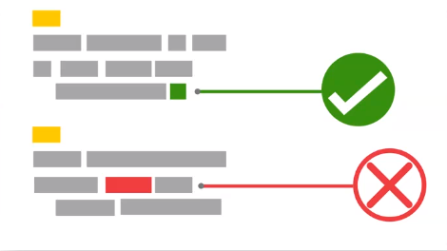
I – Fundamentos de Pruebas de Software 01 – Comprendiendo el Proceso de Pruebas del Software
Y en esa búsqueda encontramos….
Las pruebas Unitarias

Slide 12
I – Fundamentos de Pruebas de Software 01 – Comprendiendo el Proceso de Pruebas del Software
Definiciones de pruebas unitarias:
Tienen como objetivo verificar el correcto funcionamiento de una unidad de código.
Son ejecutadas en completo aislamiento.
Son pequeños tests que validan el comportamiento de un objeto y la lógica.
Son las pruebas que corren más rápido.

Slide 13
I – Fundamentos de Pruebas de Software 01 – Comprendiendo el Proceso de Pruebas del Software
Objetivos de las pruebas
Adquirir conocimiento sobre los defectos en un objeto de prueba
Comprobar la funcionalidad
Generar información de riesgos
Generar confianza

Slide 14
I – Fundamentos de Pruebas de Software 01 – Comprendiendo el Proceso de Pruebas del Software
Motivos para realizar un test unitario
Las pruebas unitarias demuestran que la lógica del código está en buen estado y que funcionará en todos los casos.
Aumentan la legibilidad del código y ayudan a los desarrolladores a entender el código base, lo que facilita hacer cambios más rápidamente.
Los test unitarios bien realizados sirven como documentación del proyecto.

Slide 15
Pruebas Unitarias
Características de las pruebas unitarias
Automatizable
Completas
Repetibles
Independientes
Rápidos de crear

Slide 16
Pruebas Unitarias
Ventajas:
Proporciona un trabajo ágil
Calidad del código
Detectar errores rápido
Facilita los cambios y favorece la integración
Proporciona información
Proceso debugging
El diseño
Reduce el coste
Es necesario saber que las pruebas unitarias por sí solas, no son perfectas, puesto que comprueban el código en pequeños grupos, pero no la integración total del mismo

Slide 17
Conceptos generales pruebas unitarias
https://forms.office.com/Pages/ResponsePage.aspx?id=ZxlLQAdlq0WKbXN0o_R4vmJwwTuQTO9JjyAoTKUuOYVUNTRRN05WTk1KVEs4MVJJVVdVR1VZM1A3WS4u

